Slide 1
流程图

Slide 2
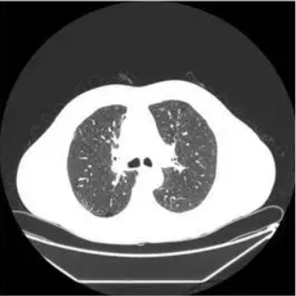
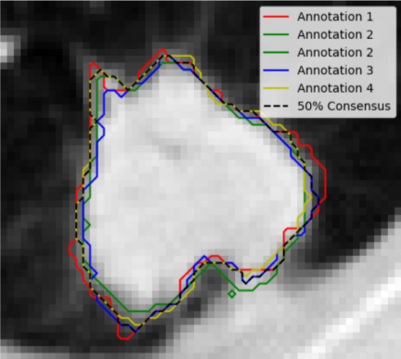
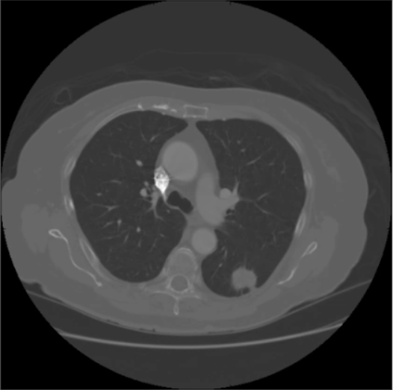
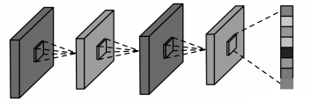

手工浅层特征
筛
选
特
征
混合
特
征
模 预
型 测
集 评
成 估
消融实验
影像组学特征
深度特征
1×1000

Slide 3
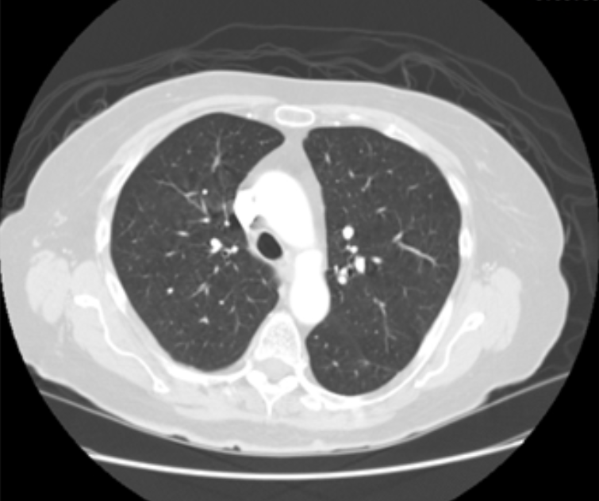
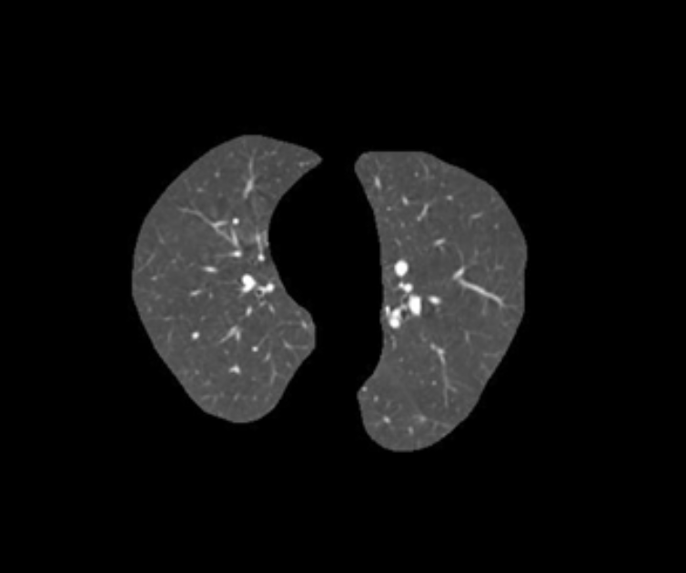

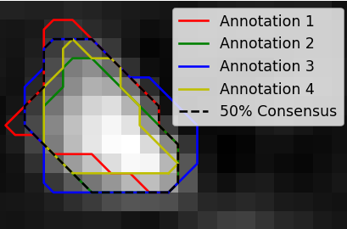
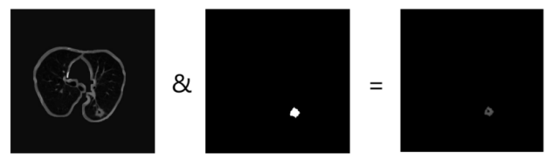
（a）
原始图像
肺实质分割
全肺掩膜
肺实质
（b）
肺结节
&
预处理后图像
（c）

Slide 4
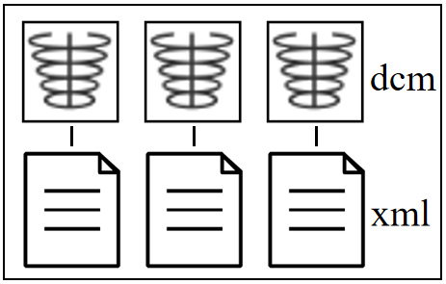
深度特征提取
微调模型
ResNet-50、AlexNet
数据预处理
(6494 images)
共识合并
区域提取
数据划分
模型训练
消融实验
训练集
验证集 (70%)
分割处理
数据增强
测试集
(30%)
深度特征
对
比
分
析
分析评估
ACC、SPE、DCA...
LIDC-IDRI
数据集
特征筛选
及融合
PCA
模型集成(ME)
人工特征提取
去量纲
标注
临床特征
手工特征
二值化 /
One-Hot
RF
XGBOOST
GBM
Pyradiomics
影像组学特征
统计学检验
及LASSO
集成学习

Slide 6

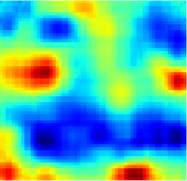
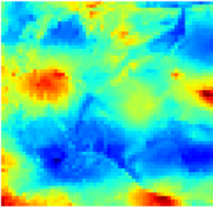
target_fake
BCE
loss
D
discriminator loss
BCE
loss
target_fake
G
特征提取
feature_fake
MSE
loss
feature_real
lr
generator
content loss
sr
MSE
loss
generator
loss
D
hr
BCE
loss
generator
discriminator loss
ones_const

Slide 7
Target variable
Collaborative variable
Random
uniform sampling
Interpolation estimation
Collaborative variable 1
Collaborative variable 2
Collaborative variable 3
Collaborative variable 4
Validity of interpolation
Correlation analysis
Estimating collaborative variables
Interpolation estimation of target variables combined with machine learning algorithms

Slide 8
Bootstrap Sampling Technique
Building Decision Tree 1
Building Decision Tree 2
Building Decision Tree n
Random Forest Ensemble
Co-kriging
Regression Prediction
Regression Residual Correction
Results of Interpolation Estimation

Slide 9
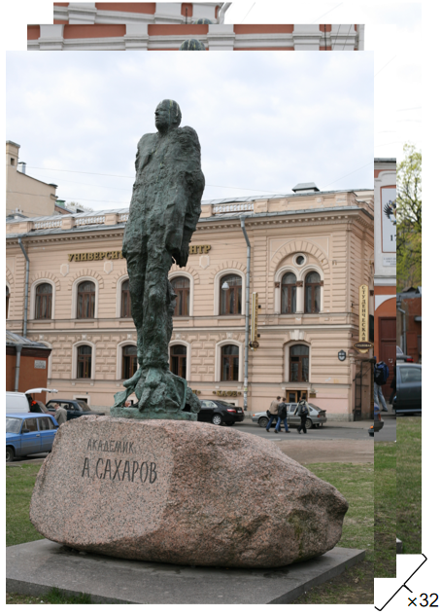
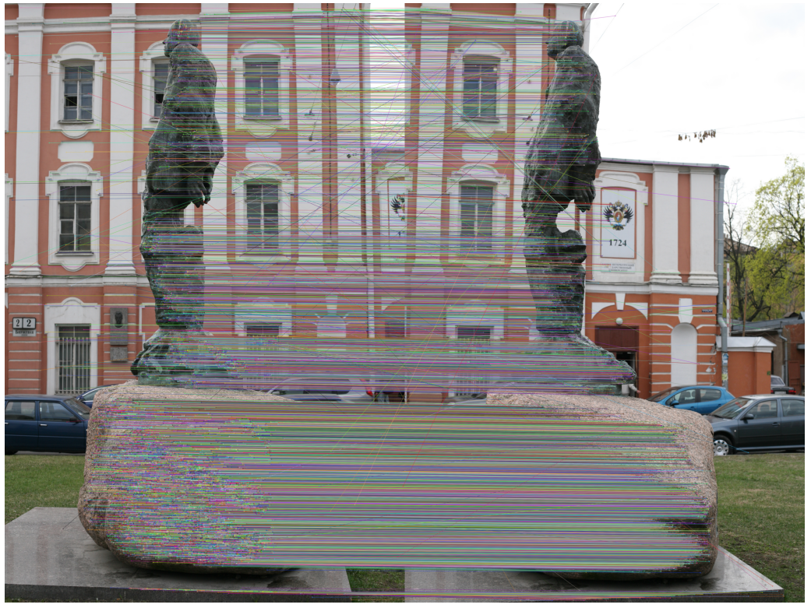
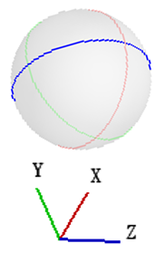
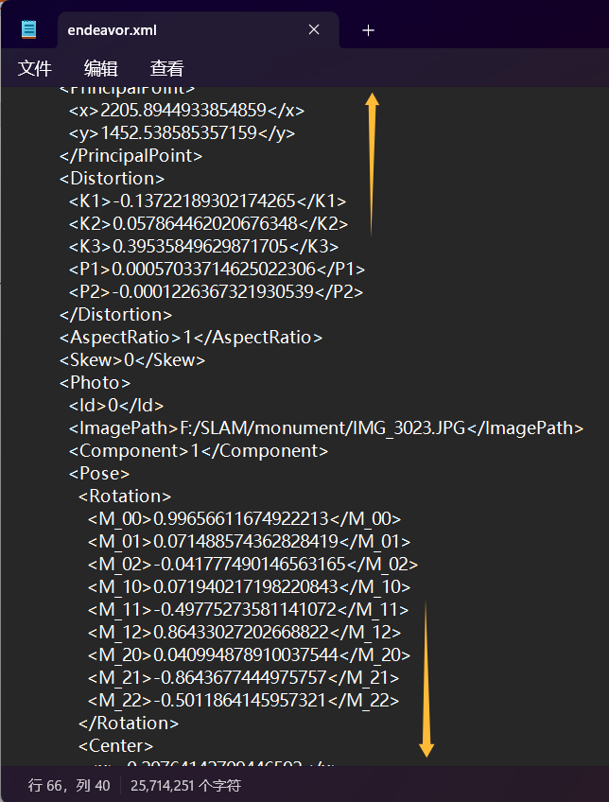
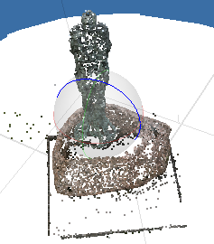
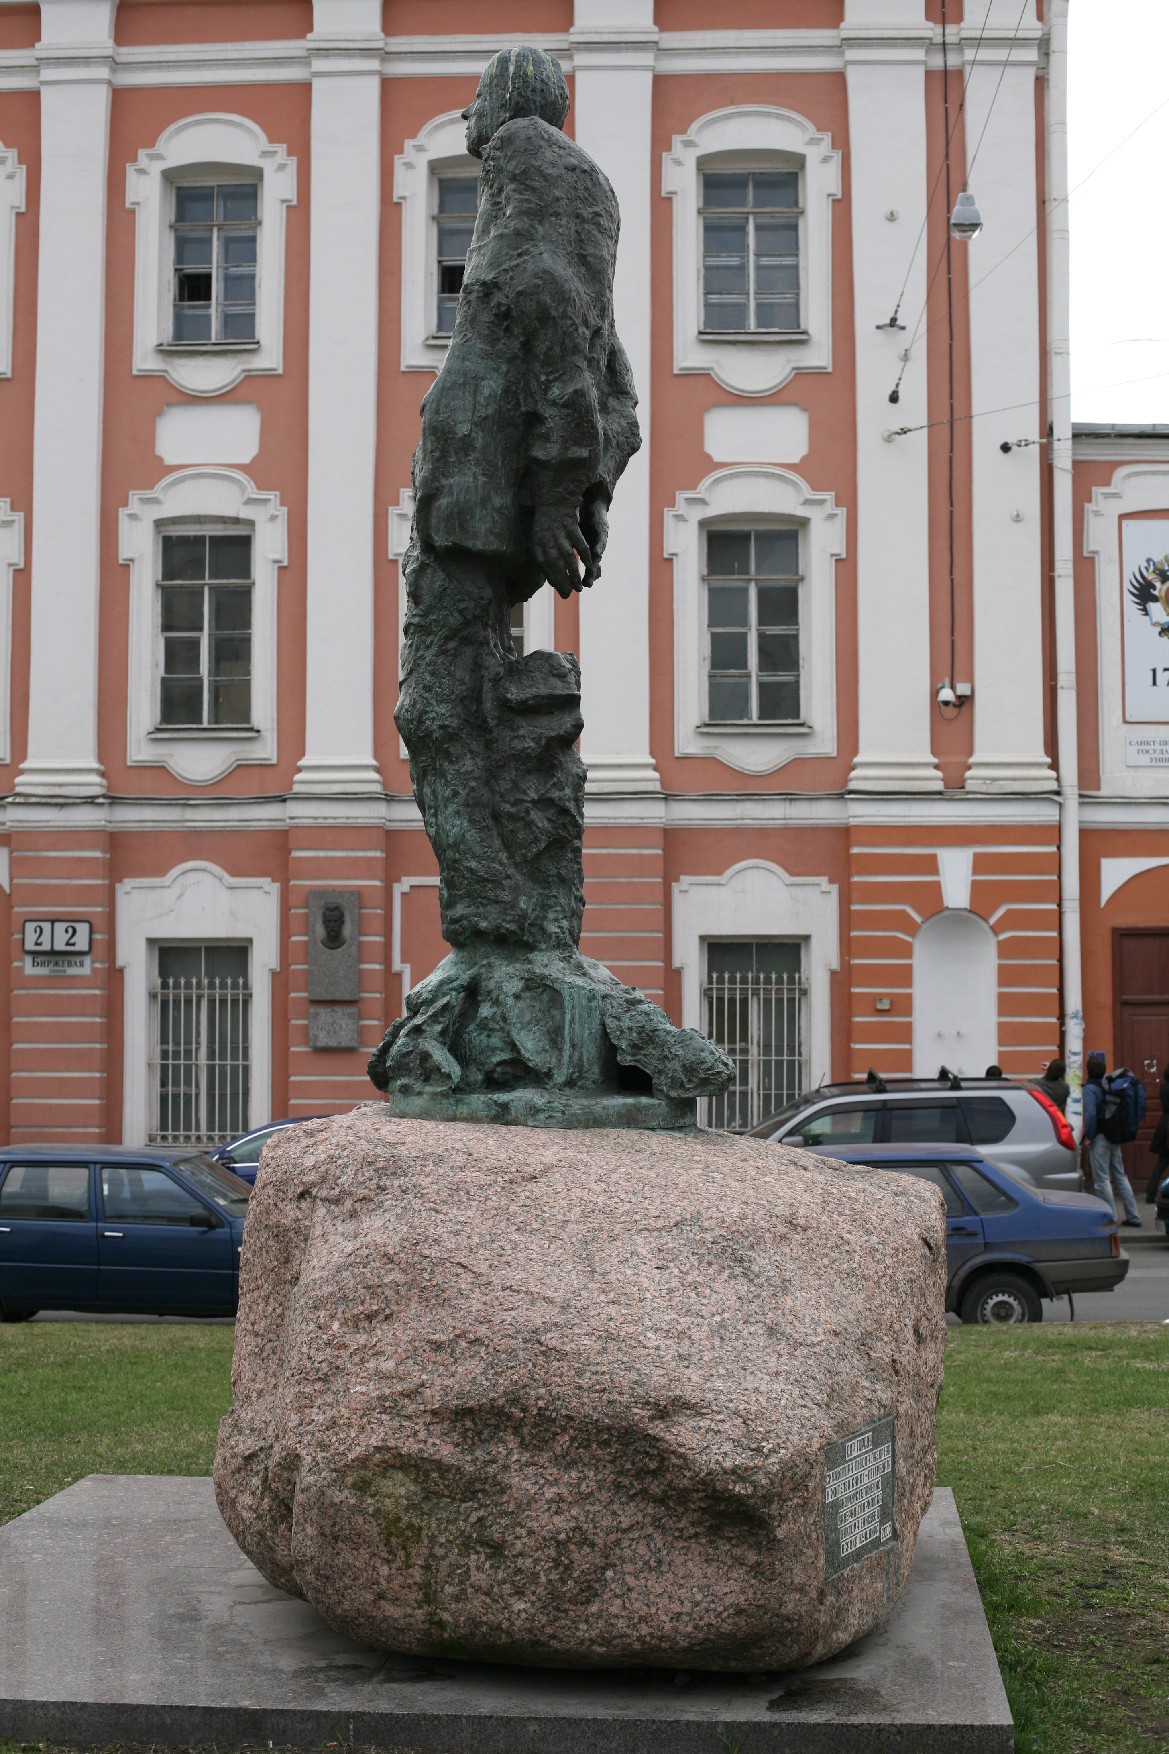
数据准备
影像匹配与对齐
参考坐标系统
×32
空中三角测量
z
y
S
x
保存xml文件
生成稀疏点云
x`
O`
O
y`

Slide 10
SLAM数据结构
XML文件读取
Block
Camera
Photo
Block
Name
SRS
TiePnt
Obser
Mat_K
存储
Photo
groups
Description
Image
Dimentions
Vec_t
Mat_T
Mat_R
TiePoint
Rotation
Center
构造/析构函数
读取

